Slide 1
거북목 예방 및 자세 교정 서비스 프로젝트 설계 발표자료(초안)
2022년 2학기 어드벤처디자인(002) 프로젝트
Team 2. 정컴침팬지 발표자료
(김민욱, 안준영, 장건호)
Adventure Design

Slide 2
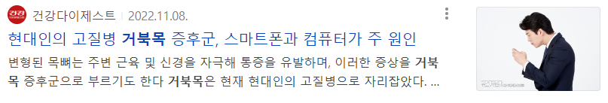
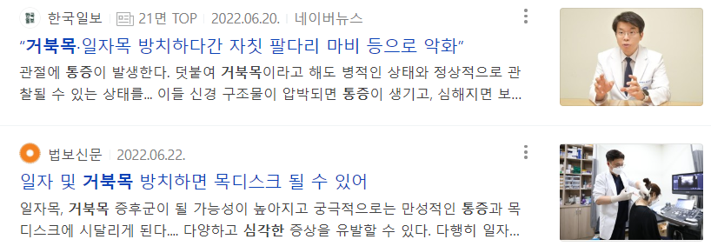
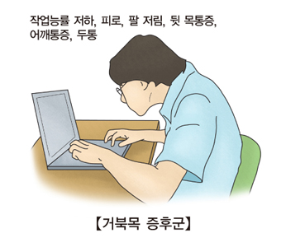
배경 및 필요성
거북목 증후군의 가장 큰 원인은 눈높이보다 낮은 컴퓨터 모니터를 장시간 같은 자세로 내려다보는 것
- 서울아산병원
거북목 증후군 환자는 매년 증가하고 있다!

Slide 3
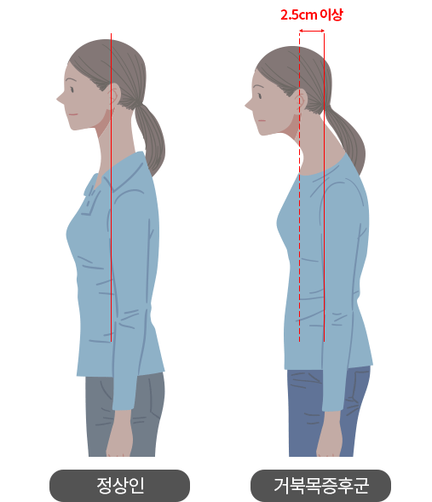
기존 시스템이나 서비스의 현상 및 한계
”
컴퓨터 모니터 등을 내려다볼 때,
무의식중에 시간이 흐를수록 머리를
앞으로 숙이는 자세를 하게 된다.
이 때문에 아래쪽 목뼈는 과하게 구부러지고, 위쪽 목뼈와 머리뼈는 머리를 젖히는 방향으로 배열된다. (출처 : 헬스조선)
거북목 자세는 무의식 중에 하게 되지만, 누군가 지적해주지 않는다면 내가 거북목 자세를 하고 있는 중인지 스스로 판단할 수 없는 문제가 생긴다.

Slide 4
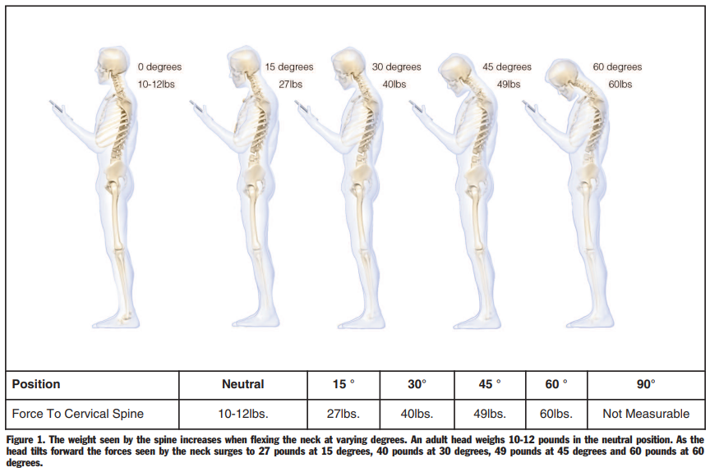
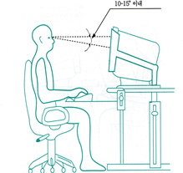
제안하는 시스템의 목표와 특성
- 거북목 상태 측정 모듈 & 측정값에 따른 일상 속 자세 교정 제안 시스템
거북목 상태임을 인지하기 위해 두 가지 요소를 시스템에서 사용
• 구부림(flex) 센서 이용한 경추의 각도 측정
• 초음파(ultrasonic) 센서 이용한 모니터와의 거리 측정
두 센서의 데이터를 종합 평가하여, 피험자가 거북목 상태인지 주기적 판단
거북목 상태라면, 부저와 어플리케이션으로 피험자에게 거북목 상태임을 인지시킴
거북목 상태를 해소할 수 있는 바른 자세 유도

Slide 5
제안하는 시스템의 내용 및 방법
▼ 사용자 신체에 부착
16x2 Text LCD
Arduino Mega2560
구부림
센서
부저
블루투스 모듈
블루투스 모듈
Bluetooth
Bluetooth
▼ 모니터에 부착
안드로이드
어플리케이션
블루투스 모듈
Arduino Mega2560
초음파
센서

Slide 6
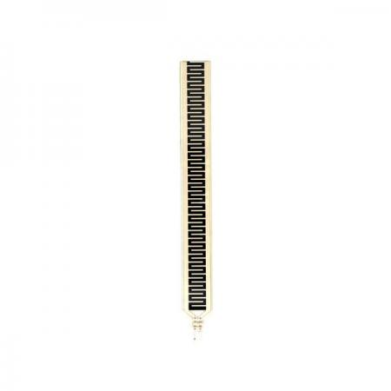
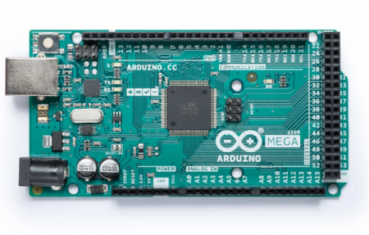
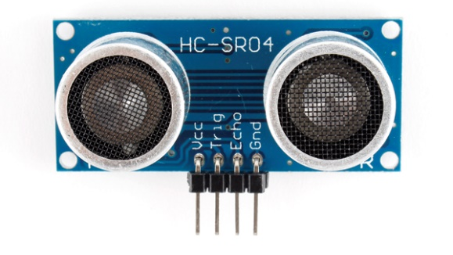
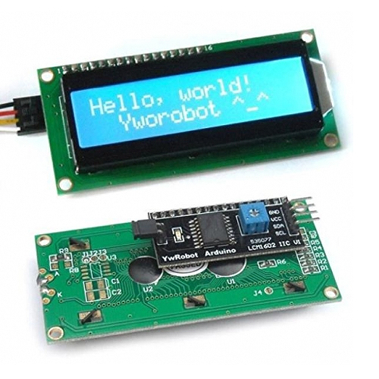
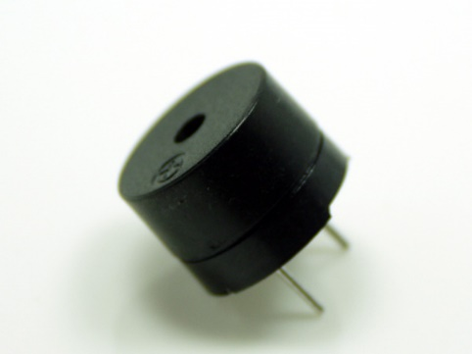

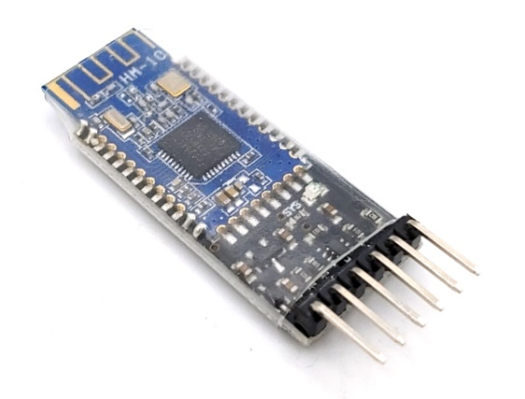
제안하는 시스템의 내용 및 방법
아두이노 Mega2560 x 2
구부림(Flex) 센서
초음파(Ultrasonic) 센서
- 여러가지 센서 제어
- 안드로이드와 BT 통신
- 두 아두이노간 BT 통신
- 사용자 경추의 각도 측정
- 사용자와 모니터 사이 거리 측정
블루투스 모듈
16x2 LCD with IIC
피에조 부저
PC
- 두 아두이노 사이의 통신과, 모바일 기기와의 통신을 위한 모듈
- 경추의 초기 각도 입력, 현재 경추의 각도를 보여주는 기능 제공
- 일정 각도 이상으로 경추가 회전하면, 부저로 사용자에게 경고 전달
- 구부림 센서의 리턴값을, 실제 경추의 각도와 비교하여 회귀분석을 실시

Slide 7
제안하는 시스템의 내용 및 방법
FSR 구부림 센서
(저항값 return)
PC에 저장
회귀분석을 통해
각도와 저항값 간회귀식 도출
반복 실행
+
경추의 각도 측정
with 각도기
도출된 회귀식
시스템 내
코드에 저장
거북목 여부
판단 시 사용

Slide 8
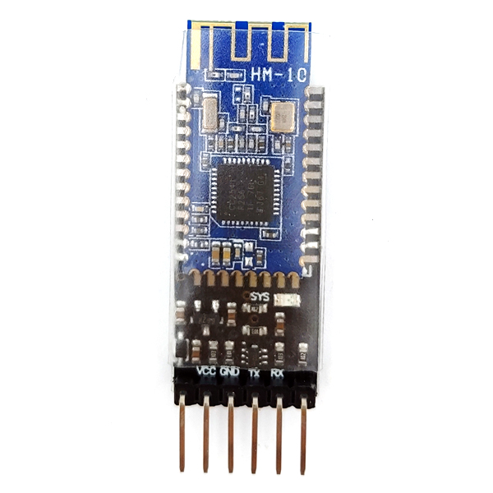

제안하는 시스템의 내용 및 방법
· 블루투스 모듈 사용 관련
슬레이브(Slave) 모드
- 초음파 센서가 연결된 아두이노 보드에 연결, 데이터 전송
마스터(Master) 모드
- 휨 센서가 연결된 아두이노 보드에 연결, BT 연결을 총괄제어
- 블루투스 통해
제작된 안드로이드 어플리케이션으로 데이터 전송.

Slide 9
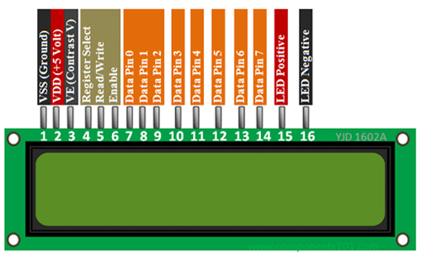
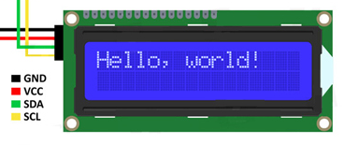
제안하는 시스템의 내용 및 방법
· I²C 16x2 TEXT LCD 사용 관련
기존에 사용하던 16x2 LCD
→ 최소 6개(4bit) 이상의 신호선 연결 필요, 아두이노의 가용 핀 현격히 감소.
I²C 모듈이 장착된 16x2 LCD
→ I²C 방식을 사용함으로써, 신호선 2개만으로 LCD에 텍스트 표시 가능, 회로의 복잡성 감소.

Slide 10
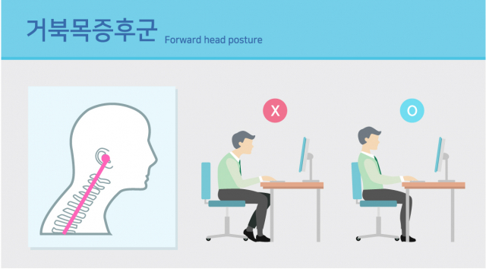
활용 방안 및 향후 발전 방향
자세 교정이 필요한 사용자에게 스스로 거북목 상태임을 판단하여 올바른 자세를 지도할 수 있음
모터 등을 추가하여 바른 자세가 되도록 제어하고, 안마기와 결합하여 일정 시간 이상 거북목 상태였다면 안마기를 작동하며, 정도가 심각한 경우 주위의 정형외과 등으로 안내하는 등의 기능이 추가된 시스템으로 발전할 수 있음.

Slide 11
필요한 부품 목록
블루투스 직렬포트 모듈 HC-06 (DIP) [SZH-EK010] https://www.devicemart.co.kr/goods/view?no=1278220
구부림센서 휨센서 Flex Sensor (4.5인치) https://mechasolution.com/shop/goods/goods_view.php?goodsno=24
구부림센서 / 휨센서 / Flex Sensor (2.2인치) https://mechasolution.com/shop/goods/goods_view.php?goodsno=203
아두이노 I2C 1602 LCD 모듈 [SZH-EK101] https://www.devicemart.co.kr/goods/view?no=1327456
PCB보드 스냅보드 편리한 사이즈변형 만능기판- 97x90mm 블랙https://www.devicemart.co.kr/goods/view?no=12506665
3색 점퍼용 단선- 0.6 파이 [1미터단위] https://www.devicemart.co.kr/goods/view?no=1153807
수축튜브 2파이/검정(1M) https://www.devicemart.co.kr/goods/view?no=12772
아두이노 PS2 조이스틱 모듈 [SZH-EK056] https://www.devicemart.co.kr/goods/view?no=1287087
핀헤더소켓 Single 1x5 Straight(2.54mm) https://www.devicemart.co.kr/goods/view?no=12494
핀헤더 Single 1x4Pin Straight(2.54mm) https://www.devicemart.co.kr/goods/view?no=1312958
반원분도기(18cm 반원) https://www.devicemart.co.kr/goods/view?no=12818468
실습용 무연납(HGF-1.0-50) https://www.devicemart.co.kr/goods/view?no=1272735
메이커봇 PLA 정품 필라멘트 0.2kg 1.75mm [화이트] https://www.devicemart.co.kr/goods/view?no=13915146

